Slide 1

АНАЛИТИЧЕСКИЙ ОТЧЕТ
за межаттестационный период
2007-2012 Г.Г.
Янгирова Наталия Викторовна
воспитатель, I категории
МБОУ «СОШ № 58 с углубленным изучением отдельных предметов»

Slide 2
Воспитание имеет целью сделать человека самостоятельным существом, то есть существом со свободной волей.
Г. Гегель

Slide 3
ПРОТИВОРЕЧИЯ
«за воспитание детей несут ответственность родители, а все остальные институты призваны поддержать и дополнить их воспитательную деятельность»^{[1]}
обязанности
возможности
«за воспитание детей несут ответственность родители, а все остальные институты призваны поддержать и дополнить их воспитательную деятельность».

Slide 4
социально – педагогический проект
«Мы вместе!»
новизна
Активная
позиция
родителя
Коллективная творческая деятельность
основополагающая идея

Slide 5
Цель проекта
создание условий для развития межличностного взаимодействия детского и родительского коллективов, через коллективно-творческое воспитание

Slide 6
Задачи проекта
координация всех усилий взрослых и педагогов, влияющих на становление личности воспитанников.
повышение педагогической культуры родителей;
приобщение родителей к участию в жизни школы через поиск и внедрение наиболее эффективных форм работы;
изучение семьи и установление контактов с ее членами для согласования воспитательных воздействий на ребенка;
изучение и обобщение лучшего опыта семейного воспитания.
воспитание у детей чувства гордости за родителей через раннюю профориентацию.

Slide 7
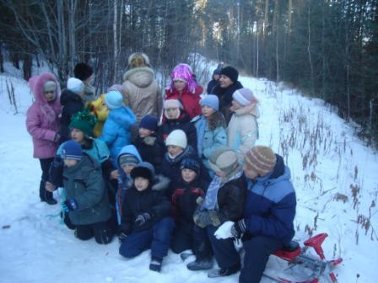
Участники проекта
обучающиеся начальной школы, родители, воспитатель и классный руководитель

Slide 8
Этапы реализации проекта
I этап – подготовительный
II этап – реализация программы:
1 год - «Адаптация»
2 год - «Традиции класса»
3 год – «Все профессии хороши, выбирай на вкус».
4 год– «Портфолио класса»
III этап – заключительный.

Slide 9
Планируемый результат
модель межличностного взаимодействия
взаимное уважение прав друг друга
социальная справедливость
взаимное развитие
равноправные обязанности и права

Slide 10
I этап: подготовительный этап
Цель: создание условий для планирования воспитательного процесса, через изучения микроклимата в детском коллективе.
Задачи:
  Изучение взаимоотношений учащихся и их настроя в коллективе, семейной ситуации и стиля воспитания в семье с помощью педагогических методик.
  Формирование положительных межличностных отношений.
  Воспитание эстетической, нравственной культуры учащихся.

Slide 11
Содержание деятельности
Диагностические методики (анкетирование, опросники, проективные тесты, метод наблюдения)
Информетрия по социальным параметрам
Мониторинг жизнеспособности классного коллектива

Slide 12
Планируемый результат
Анализ сложившийся обстановки в детском коллективе
Определяется место КТД в общей системе воспитательной работы

Slide 13
Анализ этапа
1. изучение детского коллектива
Анкета «Цвета» Новикова Г.М.
«Анкета определения школьной мотивация учащихся начальных классов» Н.Г.Лусканова
«Определение самооценки» Т.В. Дэмбо – С.Я.Рубинштейн
«ЭПК» Г.А.Карпова, Т.П. Артемьева

Slide 14
Результаты

Slide 15
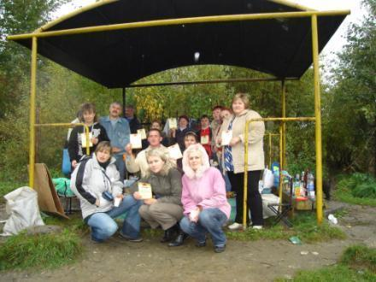
2. изучение взрослого коллектива
Анкета «Трудности в обучении»
Анкета «Мой ребенок»

Slide 16
Результаты

Slide 17
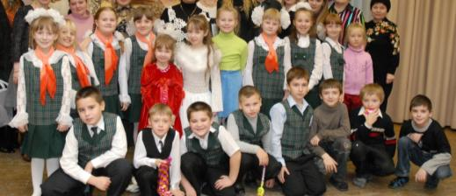
ВЫВОД
Определение цели
на следующий этап

Slide 18
II этап – реализация программы.
I год реализации программы – «Адаптация».
Цель: создание условий для успешной социально - педагогической адаптации участников образовательного процесса.
Задачи:
Воспитывать умение адекватно общаться взрослых с детьми, на принципах: доверия, понимания, терпения, отзывчивости, доброжелательности, искренности.
Развивать уровень культуры общения, широкий кругозор, родителей.
Воспитывать твердость и решительность характера, уверенность в себе, силу воли, самоотдачу у участников образовательного процесса..

Slide 19
Содержание деятельности
Родительский лекторий
Практические занятия «Педагогические ситуации»
Родительский клуб.
Цикл родительских собраний.
Работа с трудными семьями

Slide 20
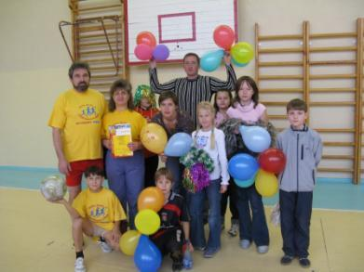
Планируемый результат
Успешная социально - педагогическая адаптация участников образовательного процесса.

Slide 21
Анализ этапа
Работа с родителями включает следующие направления:
  Психолого-педагогическое просвещение родителей через систему родительских собраний, консультаций, бесед:
  Организация и совместное проведение свободного времени детей и родителей. Помощь родителей в учебно-воспитательной работе.
  Защита интересов и прав ребенка в так называемых трудных семьях.
  Содействие родителей в материально-техническом оснащении кабинета.

Slide 22
«Школа успешного родителя»

Slide 23
II год реализации программы «Традиции классного коллектива»
Цель: создание условий для сплоченности детского и взрослого коллектива, через укрепления традиций класса.
Задачи:
Развивать у учащихся интерес к спорту, понимание значения спорта
в жизни человека.
Воспитывать у родителей и детей интерес к совместной дея­тельности (КТД).
Помогать проявлять самостоятельность ребенка в реализации творческих замыслов.
Воспитывать у учащихся умение жить в коллективе и считаться с общественным мнением.

Slide 24
Содержание деятельности
Мероприятие ( | сроки
«Мама, папа и я – спортивная семья» | осень
«Новогодняя мозаика» | зима
«Февромарт» | весна
День осенних именников «Школа юных волшебников» | осень
День зимних именников «Совет вселенной» | зима
День весенне-летних именников «Звезды Голливуда» | весна
Участие в социальных проектах школьных, городских. | В течение года
Цикл кл.час «Если вдруг оказался вдруг…» | В течение года
Ролевая игра «Мы в ссоре»
Диспут «Мальчики и девочки !?!»
Цикл бесед «Я и ты - друзья»
Итоговая диагностика. | май

Slide 25
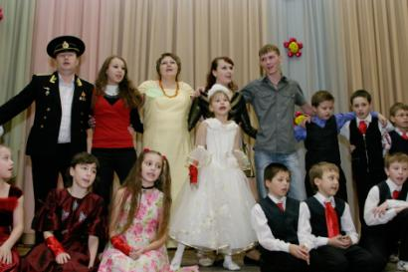
Планируемый результат
Сплочение коллектива; стремление родителей и детей творчески инициативно самоуправлять внеклассной жизнью.

Slide 26
Анализ этапа
«У традиции нет ничего общего ни с местным колоритом, ни с народными обычаями, ни с причудливыми действиями местных жителей, которые собирают изучающие фольклор студенты. Это понятие связано с истоками: традиция — это передача комплекса укоренённых способов облегчения нашего понимания сущностных принципов универсального (вселенского) порядка, так как без посторонней помощи человеку не дано понять смысл своего существования»
Ален де Бенуа

Slide 27
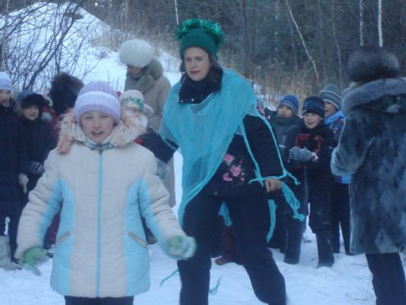
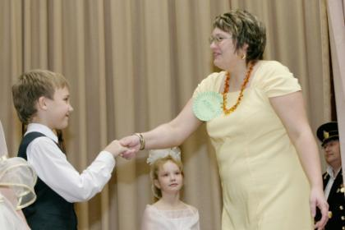
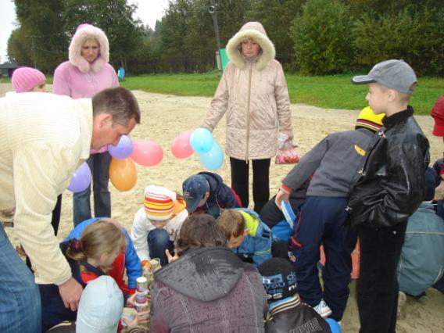
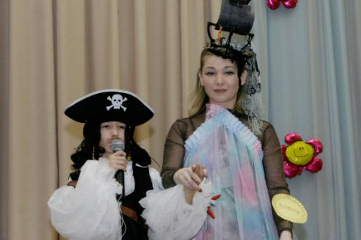

Slide 28
Выводы

Slide 29
III года реализации программы
«Все работы хороши, выбирай на вкус»
Цель: создание условий для проектирования ранней профессиональной ориентации учащихся, через КТД.
Задачи:
Познакомить с миром профессий.
Развитие коммуникативных навыков
Активизация родителей, через КТД.
Создание презентации.

Slide 30
Содержание деятельности
Профессии: «МЧС», «Учитель – звучит гордо!», «Правоохранительные органы», «Рабочий - это почетно», «Музей – застывшая история в веках», «Военные люди», «Продавец», «Мир спасет красота и мастерство»
Мероприятия:
  сообщение о родителях
  подбор стихов, загадок ит.д. по теме
  выставка рисунков
  экскурсия
  Сочинение

Slide 31
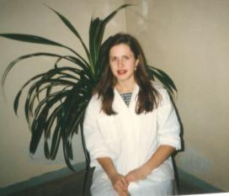
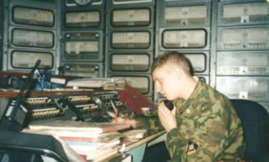
Планируемый результат
Проектирование будущего профессионального роста

Slide 32
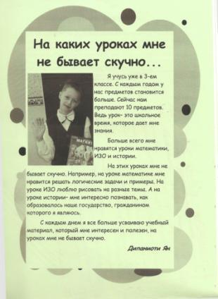
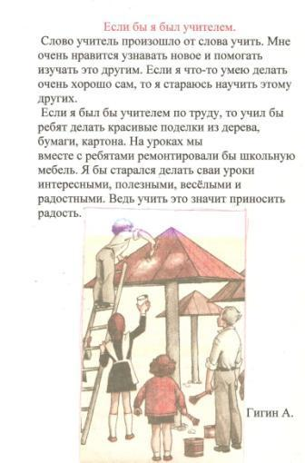
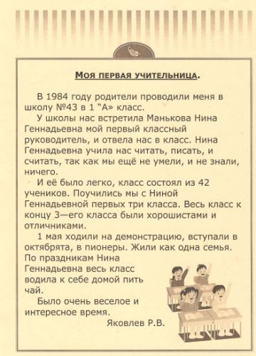

Анализ этапа

Slide 33
Соревнование

Slide 34
Анкетирование

Slide 35
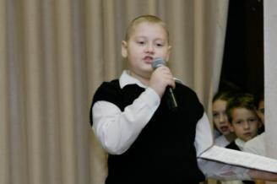
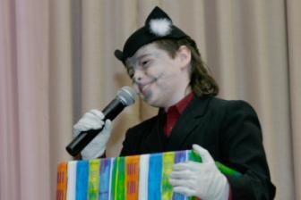
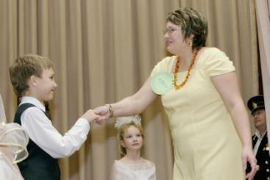
Вывод
Кем быть?
Каким быть?
С кем быть?

Slide 36
IV год реализации программы «Портфолио класса»
Цель: содействовать повышению компетентности учеников в разнообразных видах деятельности: учебной, творческой, коммуникативной, социальной и др.
Задачи:
Поддерживать высокую учебную и творческую мотивацию школьников;
Поощрять активность и самостоятельность учащихся;
Формировать умение учиться ставить цели, планировать, организовывать собственную деятельность.

Slide 37
Содержание деятельности
I этап: Портфолио ученика и класса
Раздел 1.
«Официальные документы»
Раздел 2.
«Проекты, творческие работы».
Раздел 3
«Классная жизнь».

Slide 38
II этап
Участие в школьных конкурсах
Ученик года
Класс года
Лучший классный уголок

Slide 39


Планируемый результат
Реализация творческих способностей учащихся, участие их
в социально –
значимой
деятельности

Slide 40


Анализ этапа

Slide 41
IV этап – заключительный
Цель: анализ проекта воспитательной работы.
Задачи:
Обобщение работы, с целью изучения продуктивности данного проекта.
Анализ межличностных отношений.
Оценивание воспитанности учащихся.

Slide 42
Содержание деятельности:
Мониторинг жизнеспособности классного коллектива
Характеристика, планирование КТД.
Характеристика классного коллектива.
Структура классного коллектива и родительского комитета.

Slide 43
Планируемый результат
Анализ и общение работы по проекту. Анализ плана воспитательной работы. Предложение по планированию воспитательной работы на следующие 4 года обучения данного класса (5-9 классы)

Slide 44
Анализ этапа

Slide 45
Оценка работы классного руководителя и воспитателя

Slide 46
Выводы
этапы | плюсы | минусы
I | Наблюдение за поведением, изучение личности, подбор методик воспитания, вычленение индивидуальных особенностей. | Искажение реальности, так как ребенок переживает эмоционально-психологический стресс, адаптация к новым условиям жизни и взаимоотношений.
II | Творческая активность группы родителей повышает авторитет родителя и ребенка в классном коллективе. Научает детей соревноваться, сопереживая успехам и неудачам других. Определение приоритетов и авторитетов в детской среде. | Низкий процент самостоятельной свободы детей в творческой жизни: сценарии конкурсов, праздников, то есть некая подмена детского творчества на взрослую инициативу. Эпизодическая активность группы родителей.
III | Ранняя профориентация способствует активизации творческих способностей взрослых и детей, участие родителя повышает авторитет ребенка в классе, научает ребенка понимать сложности взрослого мира. | Эпизодическая активность группы родителей и детей. Группа детей не готова к данному виду активности.
IV | Сравнение, анализ поведение обучающихся в творческой жизни класса. Воспитание индивидуальной личности. | Искажение реальности, так как организм и психика ребенка претерпевает психолого-физиологические изменения.

Slide 47
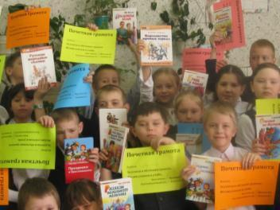
Заключение
Главная ценность человека
заключается не в знании, которое он приобретает, а в той уникальности, которую он воплощает.

Slide 48
Исследовательская деятельность
«Пословица не даром молвится!»
«РОДНОЕ ДЕРЕВО»
«Загадочная математика»
«Письмо счастья»
«Храни меня мой талисман»
«Магия Павла Бажова»
« Живой музей уральской природы»
"Ордена и медали – тяжёлая ноша! Ордена и медали – священная слава!»

Slide 49
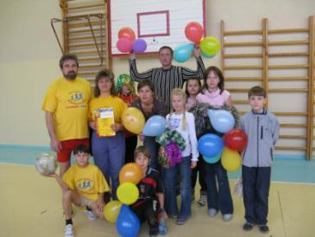
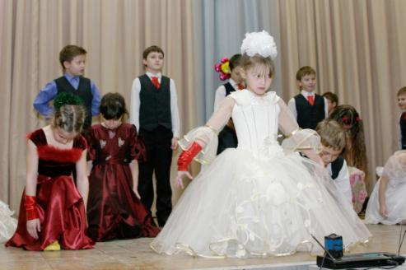
Летне – оздоровительная компания
педагог-организатор городского лагеря при Муниципальном бюджетном общеобразовательном учреждении «Средней общеобразовательной школы №58» (2010-2012 г.г.)
воспитатель загородного детского оздоровительного лагеря «Самоцветы»
(2007-2012 г.г.).

Slide 50
III. ПРОЕКТНАЯ ЧАСТЬ
ФГОС
ВНЕУРОЧНАЯ ДЕЯТЕЛЬНОСТЬ
группа продленного дня
создание условий для личностного развития воспитанников
создание условий для реализации основных форм деятельности учащегося в группе продленного дня: бытовой, учебной, досуговой, физически-оздоровительной
создание условий для формирования системы отношений к самому себе, другим людям, окружающему миру.
направления

Slide 51
нововведения
противоречия
проект
«Здоровое питание»

Slide 52
Проект «Здоровое питание»
Цель проекта
создание условий, способствующих укреплению здоровья через формирование навыков правильного здорового питания.
Задачи проекта:
Способствовать формированию здоровой личности.
Внедрить новые формы организации питания.
Обеспечить благоприятные условия для качественного образовательного процесса.
Сотрудничество системы образования с семьей, общественностью по формированию культуры здорового питания.
Взаимодействие всех участников образовательного процесса, делегирование полномочий и разделение ответственности за сохранение и укрепление здоровья школьников.

Slide 53
Участники реализации проекта
Обучающиеся общеобразовательной школы.
Родители обучающихся.
Общественность.
Администрация общеобразовательного учреждения.
Педагогический коллектив общеобразовательного учреждения.
Медицинские и социальные работники.

Slide 54
Основные направления
Составление паспорта здоровья обучающегося
Организация медико-психолого-педагогического просвещения родителей.
Организация системы совместной общественно значимой деятельности и досуга родителей и учащихся, затрагивающей проблемы здорового питания обучающихся.
Выявление и использование в практической деятельности позитивного семейного опыта по решению проблем рационального здорового питания.
Консультативная помощь родителям и обучающимся по формированию здорового образа жизни и предупреждению негативных факторов, связанных с неправильным питанием.
Организация внеклассных мероприятий по пропаганде здорового питания.
Мониторинг уровня владения основами здорового питания.

Slide 55
Планируемые результаты
Повышение культуры питания у всех участников образовательного процесса.
Увеличение % родительской общественности, вовлеченной в процесс организации школьного питания.
Положительная динамика состояния здоровья обучающихся.

Slide 56
Проект «Здоровое питание»

Slide 57
Литература
Макаренко а.С. Художественная литература о воспитании детей. – Соч. М., 1985, т.V.
Закон “об образовании”, ст. 18.
Маланов, с. Процесс воспитания и психологические закономерности развития личности / с. Маланов // начальная школа плюс до и после. — 2003. -№ 6
Маленкова, л. И. Теория и методика воспитания / л. И. Маленкова. М. :2003
Колесникова и. А. Педагогическое проектирование: учеб. Пособие для высш. Учеб. Заведений / и.А.Колесникова, м.П.Горчакова-сибирская; под ред. И.А. Колесниковой. - М: издательский центр «академия», 2005.
Леонтьев а.А. Что такое деятельностный подход в образовании? // Начальная школа: плюс-минус. – 2001. – № 1.
Брушлинский, а. В. Деятельностный подход и психологическая наука / а. В. Брушлинский // вопросы философии. 2001. - № 2.
Концепция модернизации российского образования на период до 2010 года. Правительство российской федерации. Распоряжение от 29 декабря 2001 г. №»1756-р москва.

Slide 58
Интернет ресурсы
ru.wikipedia.org/wiki/
Крылатые афоризмы, мысли, шутки, цитаты великих людей. http://www.fraznik.ru/
Образовательный портал "Мой университет"
Социальная сеть работников образования nsportal.ru
Фестиваля «Открытый урок».htm

Slide 59
СПАСИБО
ЗА
ВНИМАНИЕ!

